Slide 1
Curso de Engenharia de Software
SISTEMA DE CONSULTORIA EMPRESARIAL – QUALIFICAÇÃO DE PROCESSOS
Acadêmico: Carlos Eduardo Rubini
Orientador: Marco Antonio Murara

Slide 2
PROBLEMA
Utilização de formulários físicos para realização de consultorias;
Perda da papelada, formulários rasurados, demora para entrega de resultados e análises, necessidade de profissional qualificado para análise;
Como desenvolver um projeto de software para auxiliar na hora de realizar consultorias empresariais?

Slide 3
OBJETIVO GERAL
Criar uma solução de software para auxiliar na realização da consultoria empresarial e análises na qualificação de processos.
Agilização dos fluxos de trabalho, visualização da posição dos processos da empresa, análise de mercado, facilidade no acesso ao feedback.

Slide 4
PERSONA
Nome: João da Silva
Idade: 35 anos
Cargo: Consultor Empresarial
Educação: Graduação em Administração e pós-graduação em Gestão Empresarial
Experiência: 10 anos trabalhando em empresas de diversos setores
Objetivo: Realizar uma consultoria simultânea com 10 empresas durante uma palestra.
Frustrações: Engajamento do público, tempo de resposta e recolhimento de informações.
Necessidades: Relatórios personalizados, facilidade na aplicação de formulários, feedbacks rápidos ao usuário.

Slide 5
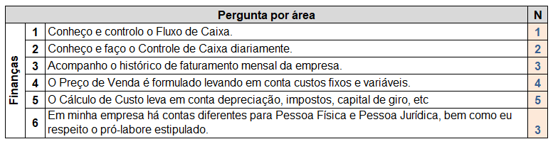
PROTOTIPAÇÃO
Para solucionar os problemas apresentados, resolvemos apresentar uma prototipação de como o sistema funcionaria na prática.

Slide 6
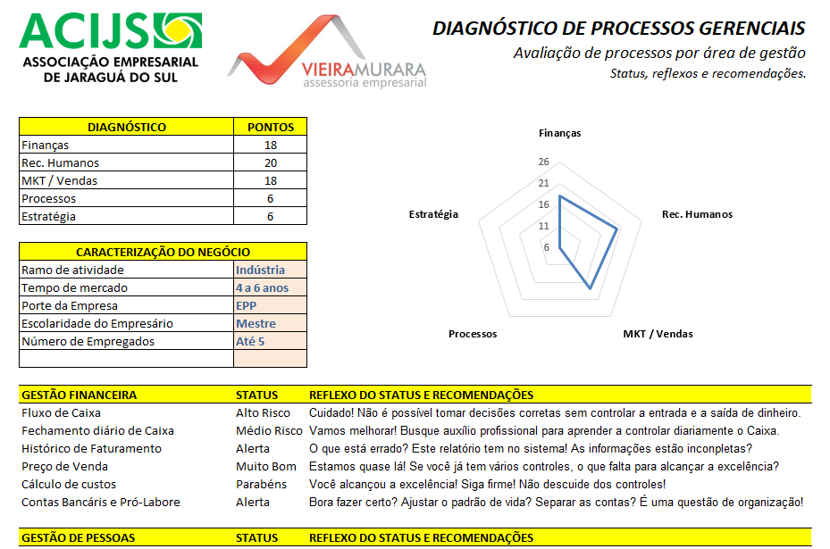
PROTOTIPAÇÃO

Slide 7
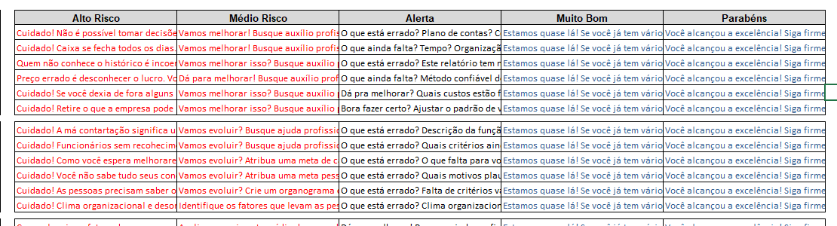
PROTOTIPAÇÃO

Slide 8
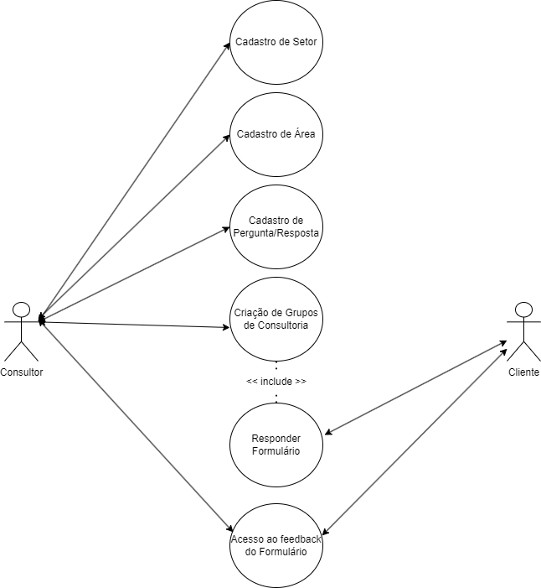
CASOS DE USO
.

Slide 9
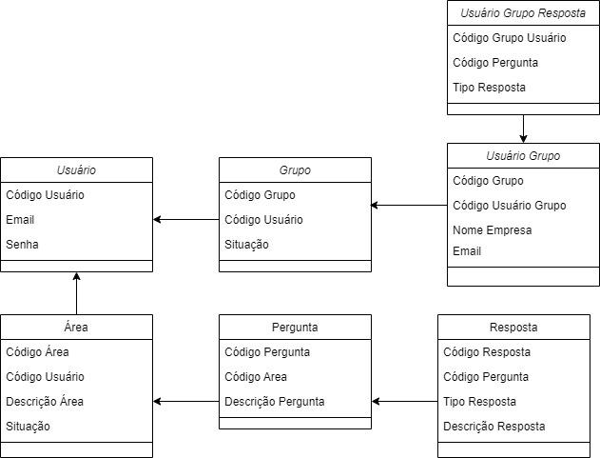
CLASSES

Slide 10

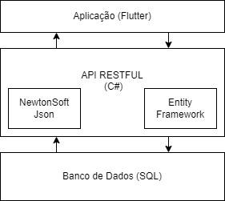
PERSISTENCIA

Slide 11
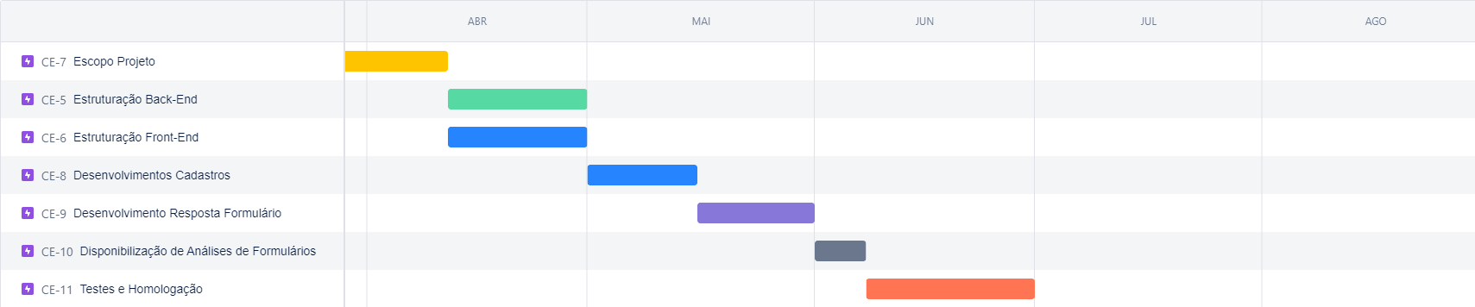
ROAD MAP
11

Slide 12
Obrigado pela atenção.

